Slide 1
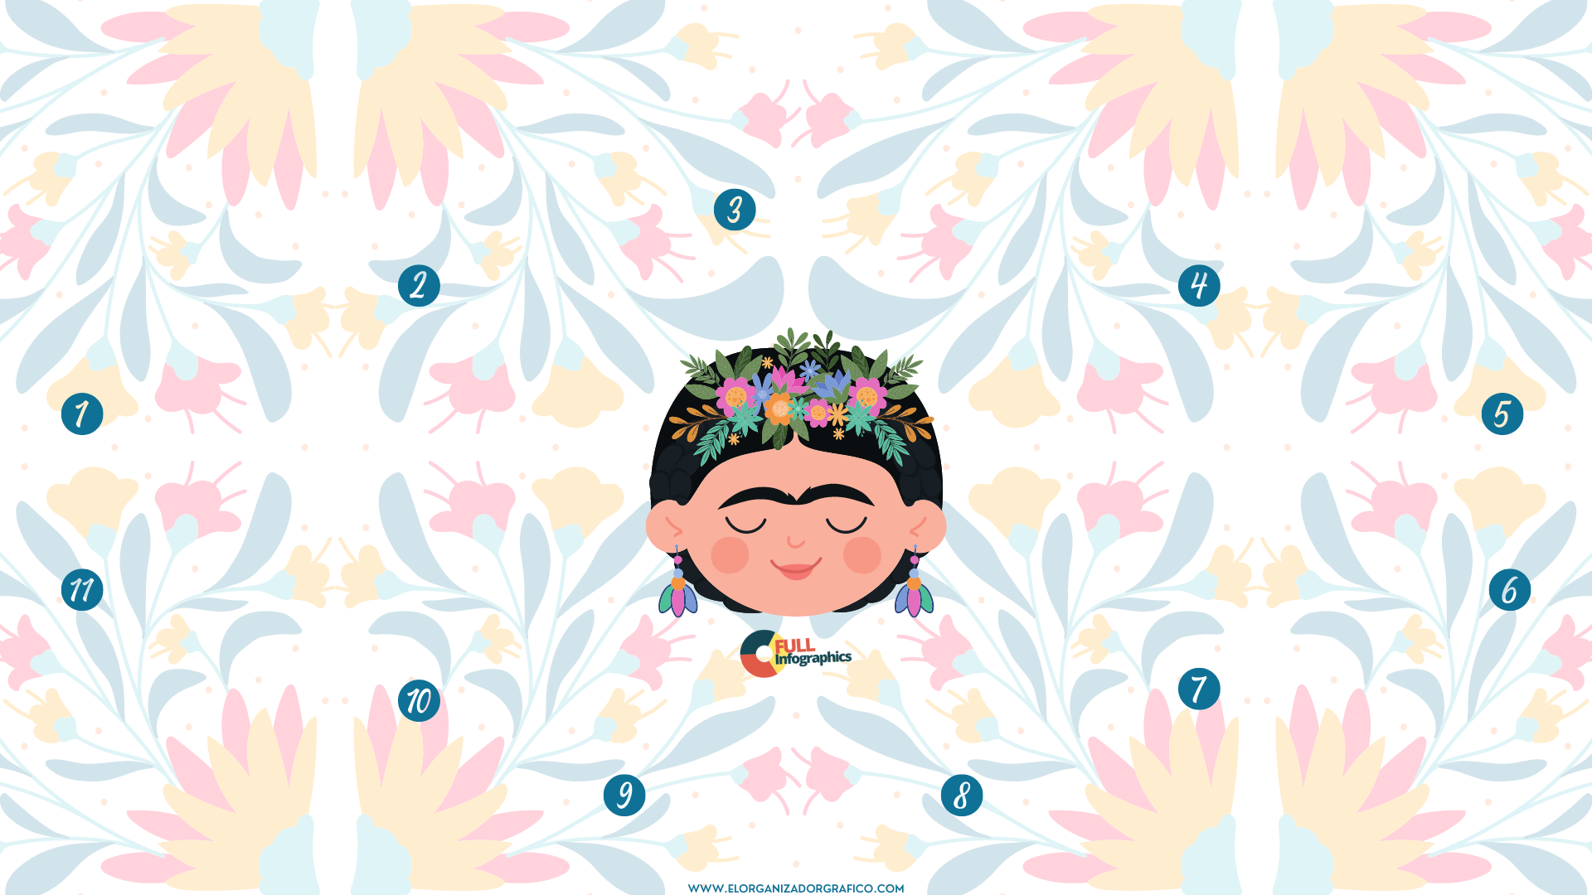
Frida Kahlo
BREVE HISTORIA DE SU VIDA
Sufrió un grave accidente a los 18 años, lo que la obligó a permanecer en cama durante varios meses.
A pesar del accidente, se graduó con honores de la Escuela Nacional Preparatoria.
A los seis años, comenzó a estudiar en la Escuela Nacional Preparatoria.
Frida Kahlo nació el 6 de julio de 1907 en Coyoacán, Ciudad de México.
Comenzó a estudiar bellas artes en la Escuela Nacional de Bellas Artes.
En 1929, conoció a Diego Rivera, uno de los muralistas más famosos de México.
Murió el 13 de julio de 1954 a la edad de 47 años.
Tuvo una segunda exposición individual en 1938.
Kahlo y Rivera se casaron en 1929.
Sufrió un aborto en 1935.
En 1933, participó en su primera exposición individual.

